Slide 1
中国RPA+AI 开发者大赛
B站自动循环弹幕发送机器人
2022.7

Slide 2
作品信息
参赛作品 entries： B站自动循环弹幕发送机器人
队伍名称 Team Name：肉肉科技
队伍成员 Team Member：李培睿、夏雯
所在单位和部门/专业 Enterprise：黑龙江工程学院
作品应用场景：短视频、直播、电商

Slide 3
B站自动循环弹幕发送机器人
通过RPA机器人代替传统手动实现自动循环弹幕发送，增强直播或视频的热度和互动性。
较传统的业务模式，代替人工进行重复性高的工作，节省时间提高效率。

Slide 4
功能特点
自定义弹幕内容
可选择发送数量和间隔
任务完成提醒

Slide 5
痛点解决
01
02
增加热度
与互动性
利于提高
场控能力

Slide 6
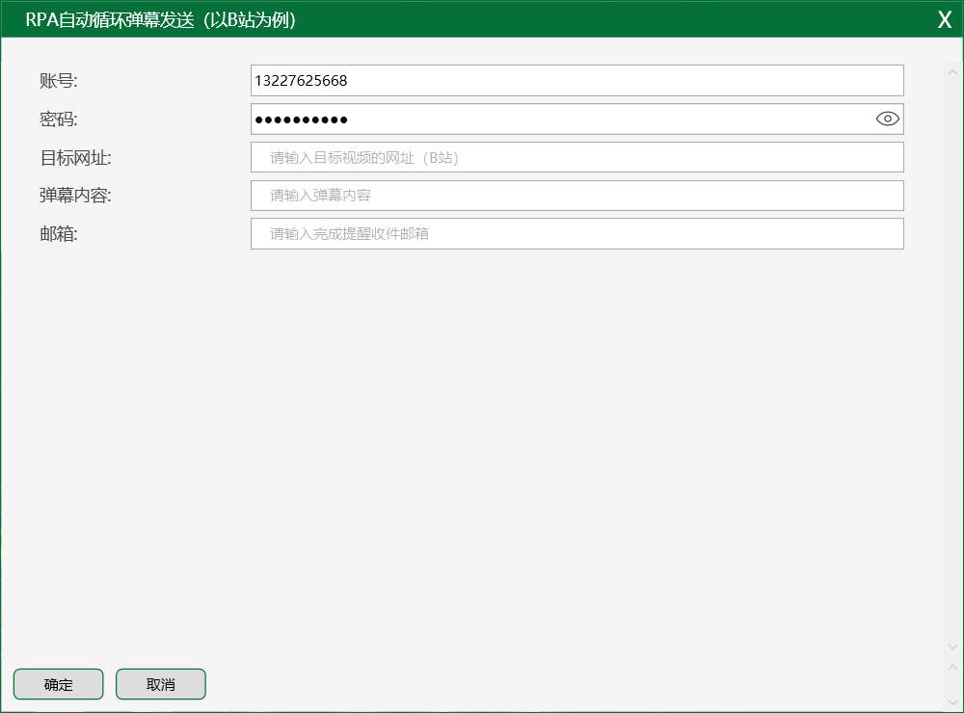
交互界面展示

Slide 7
中国RPA+AI 开发者大赛
融合·创新·创造
THANKS

